Slide 1
DRAGI UČENICI, DOBRO NAM DOŠLI!

Slide 2
Danas ćete učiti
KAKO SE ZAŠTITITI U
SLUČAJU POTRESA

Slide 3
POTRES JE PRIRODNA POJAVA koja dolazi iznenada.
Ne možemo ju predvidjeti, nitko ne zna točno kada
će se dogoditi.
Ne možemo je spriječiti !
Ali je možemo upoznati i naučiti kako ćemo se zaštititi
Pa krenimo!

Slide 4
Pogledajte jedan zanimljivi video
https://www.youtube.com/watch?v=7XUxZd0rVWE
klikom na link otvara se edukativni video Kvizotres koji su osmislili Hrvatski Crveni križ i Kazalište Tvornica lutaka, a s ciljem da se djeca na zabavan način poduče načine sigurnog postupanja u slučaju potresa.

Slide 5
KAD JE BIO POTRES, JESTE LI SE UPLAŠILI ?
BEZ BRIGE … TO JE POSVE NORMALNO
I MI ODRASLI SMO SE UPLAŠILI !
Ali ima dobra vijest - ipak nešto možemo napraviti!
Možemo naučiti kako se bolje zaštititi i BITI SIGURNI!

Slide 6
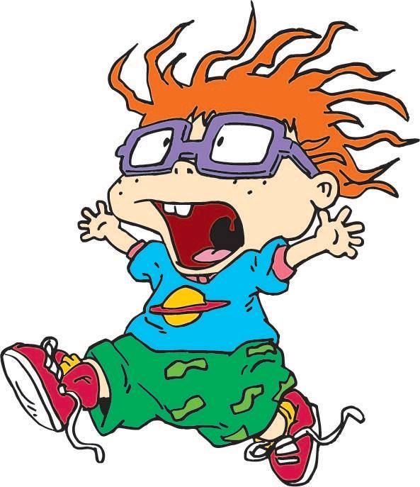
ZA POČETAK, ako osjetite potres,
NE PANIČARITE!
VJEŽBAT ĆEMO KAKO SE TREBA
PONAŠATI U ŠKOLI
Ne bježite van, pažljivo slušajte upute učitelja!

Slide 7
NAĆI ĆEMO SIGURNA MJESTA
AKO STE U RAZREDU ZA VRIJEME POTRESA TU TREBATE I OSTATI DOK TRAJE POTRES ( 10- 15 sek)
STANEMO ( čučnemo) NA NAŠA SIGURNA MJESTA
(pod klupu)
KAD PRESTANE PODRHTAVANJE ONDA MOŽEMO IZAĆI VAN -putem koji ćemo vježbati

Slide 8
U SLUČAJU DA JE UČENIK IZVAN SVOJE UČIONICE:
Za vrijeme potresa ostati gdje jeste.
Potražiti sklonište - klupu ili čvrsti zid
Nakon toga - doći u glavni hodnik i pričekati svoj razred i zajedno izaći van.

Slide 9
Ako vas potres zatekne u kući, stanu ili školi
VAŽNO PRAVILO je…
Pravilo 2:
Zaštitite glavu i vrat rukama.
Spustite se pod ČVRSTI stol ili klupu..
Držite se!

Slide 10
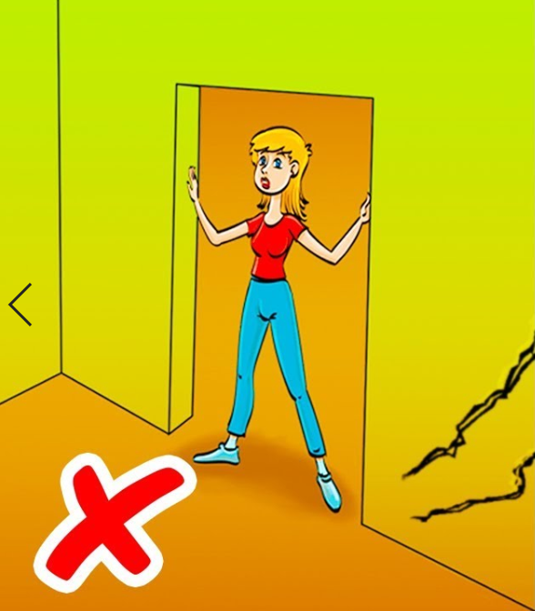
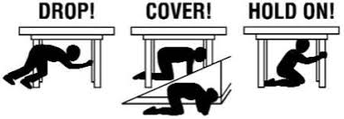
Možete se skloniti i uz NOSIVI zid. Zaštitite glavu i vrat rukama!
Ispod vrata stanite samo ako znate da se radi o snažnom NOSIVOM zidu.

Slide 11
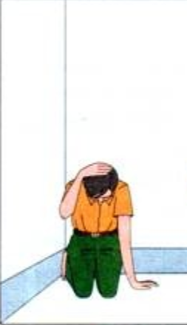
NOSIVI zid? Vjerojatno se pitate se kakav je to zid.
To je najčvršći zid u kući, stanu, školskoj zgradi. On nosi sve ostale dijelove građevine.
Zamolite odrasle da vam pokažu nosive zidove u vašem domu i školi.

Slide 12
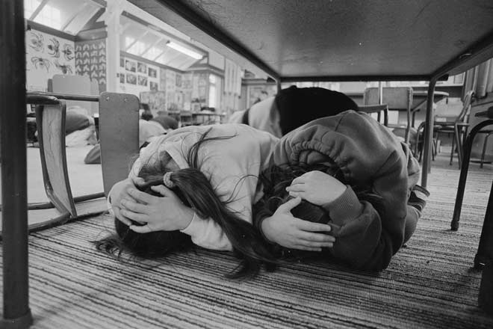
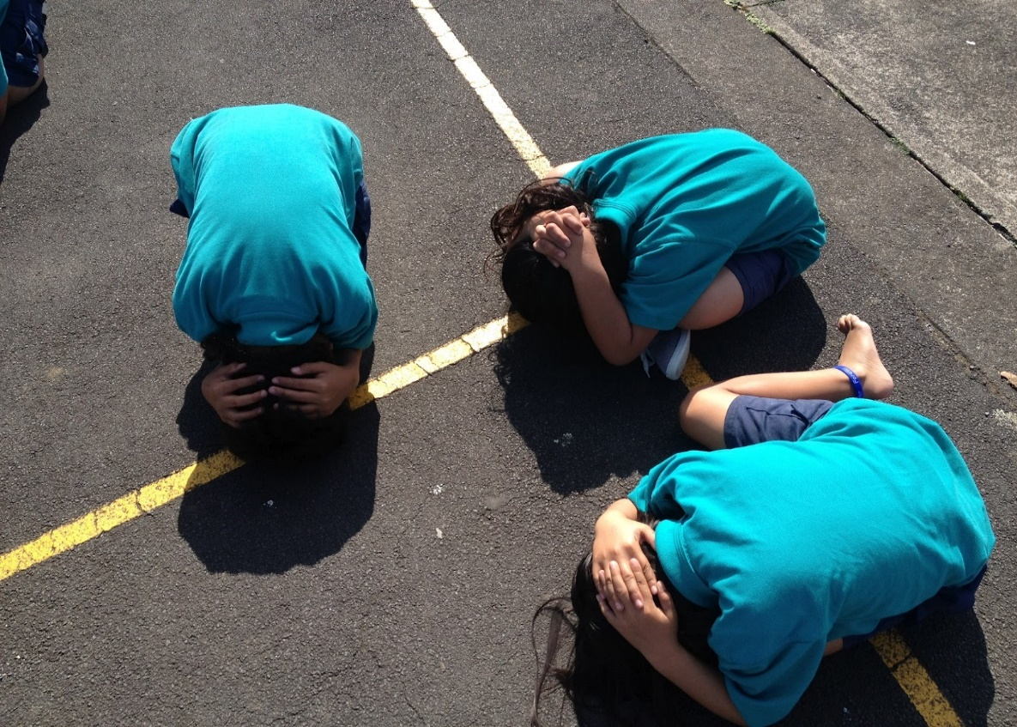
NAJVAŽNIJE PRAVILO!
Zapamtite – gdje god se nalazili: Spustite se, zaštitite glavu i vrat rukama, ako imate za što, držite se!

Slide 13
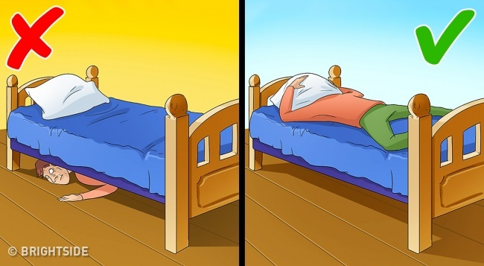
Ako ste u krevetu, ostanite tamo i pokrijte glavu jastukom!

Slide 14
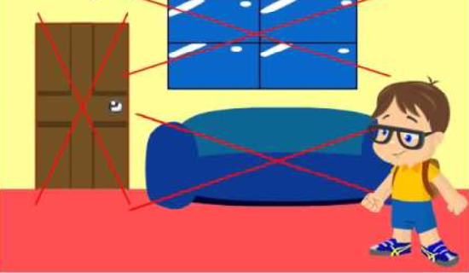
Ostanite dalje od prozora, vanjskih zidova i vrata, svega što bi moglo pasti na vas.

Slide 15
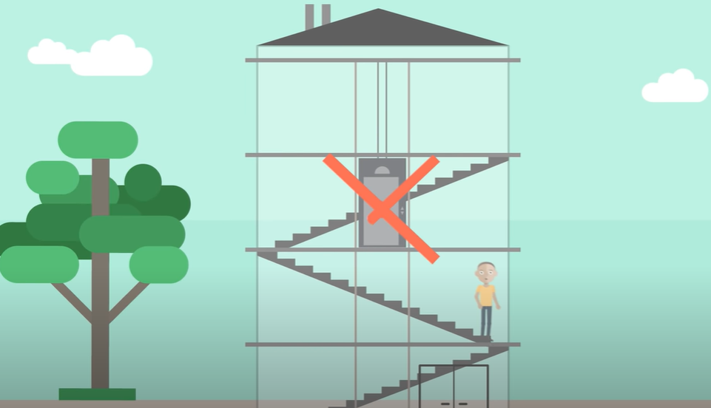
Kada se potres smiri, izađite van. NE koristite dizalo već stepenice!

Slide 16
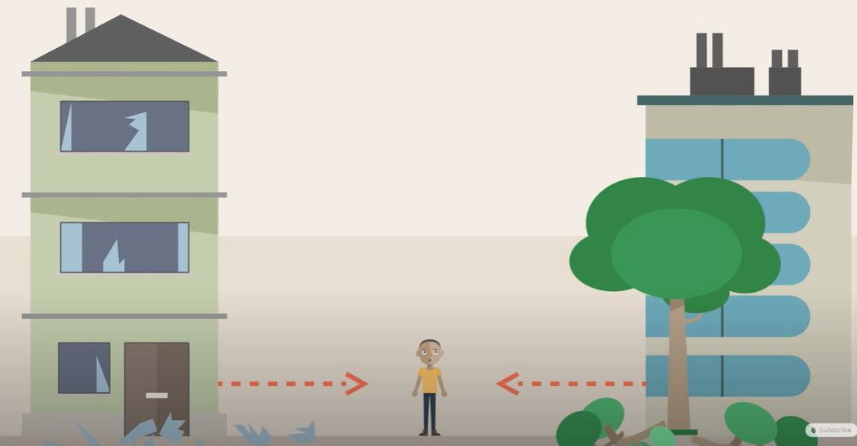
Maknite se od zgrada, drveća i električnih stupova. Javite se bližnjima! Slušajte odrasle!

Slide 17
ZAPAMTITE!
Potres ne možemo spriječiti.
Ali možemo naučiti kako se bolje zaštititi!
Dobro je znati i broj za krizna stanja 112
broj HITNE SLUŽBE 194

Slide 18
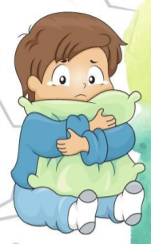
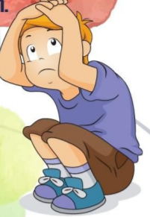
KAKO SE SVE MOGU OSJEĆATI ?
STRAH, TUGA
TEŠKOĆE SPAVANJA
GLAVOBOLJA
PROMJENA APETITA
POJAČANE BRIGE
VEĆA POVEZANOST S RODITELJIMA
OSAMLJIVANJE
LJUTNJA
SVAĐALAČKO RASPOLOŽENJE
NEMOGUĆNOST SMIRIVANJA
SLABIJA KONCENTRACIJA

Slide 19
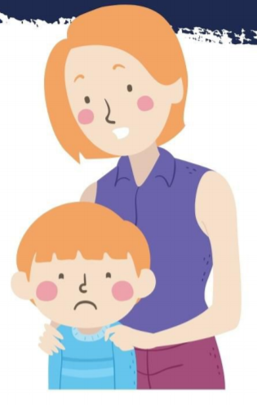
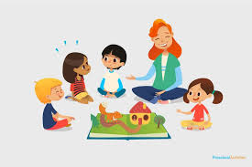
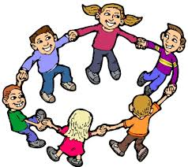
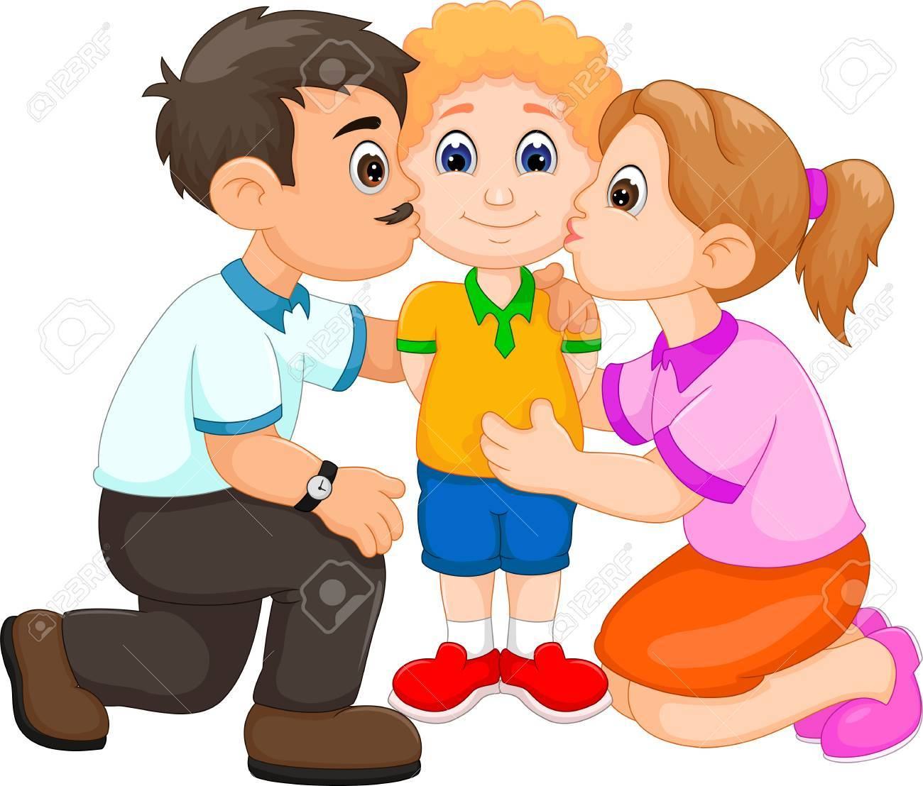
TKO MI MOŽE POMOĆI
PEDAGOGINJA, PSIHOLOGINJA, KNJIŽNIČARKA
RODITELJI
UČITELJ/ICA
VRŠNJACI - PRIJATELJI

Slide 20
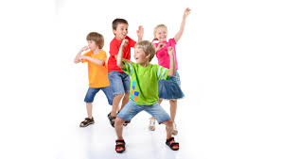
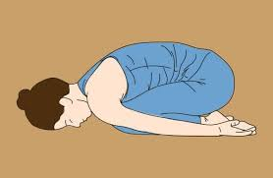
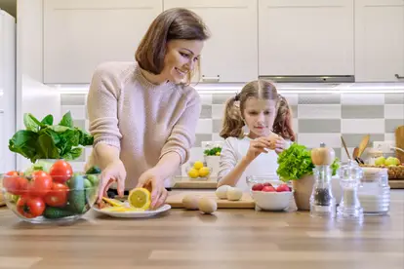
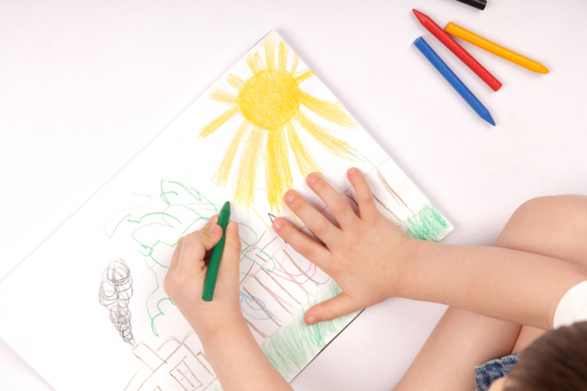
ŠTO MI MOŽE POMOĆI ?
CRTANJE
RAZGOVOR
VJEŽBANJE
IGRA
GLAZBA
ŠETNJA
DRUŽENJE S OBITELJI I PRIJATELJIMA
KUĆANSKI POSLOVI
VOLONTIRANJE - POMAGANJE DRUGIMA

Slide 21
VJEŽBA EVAKUACIJE: kad stane potres
Mirno i bez trčanja uzimamo svoje jakne i izlazimo pred učionicu
Čekamo da se svi učenici skupe ( kao kad idemo na TZK ili u šetnju)
Jedan po jedan u koloni krećemo van - učiteljica ide posljednja jer provjerava jesu li svi izašli .
Na početku kolone je učenik kojeg odredi učiteljica.
Izlazimo na izlaz koji smo ranije dogovorili
Vani se maknemo od zgrade i drveća
Čekamo daljnje upute o postupanju
Učiteljica obavještava roditelje, ne treba svaki učenik zvati pojedinačno !

Slide 22
Na kraju pogledajmo još jedan video i ponovimo naučeno:
https://www.youtube.com/watch?v=EYt8rgzsExg

Slide 23
2. sat razrednika / nastave
Kako sam ja doživio/la potres ?
?
razgovor u razredu, crtanje
pisani sastav

